Slide 1
Метод экономической науки. Измерение экономических величин

Slide 2
Структура экономики любой страны очень сложна.
Все процессы, происходящие в экономике страны оказывают большое влияние на жизнь каждого человека
Для того, чтобы объяснить все процессы, происходящие в экономике различных уровней экономисты разрабатывают и обосновывают теорию, которая дает объяснение различным событиям в экономике.
Существует множество теорий, которые разрешают множество проблем экономики: повышение и понижение цен, ценовая политика и др.

Slide 3
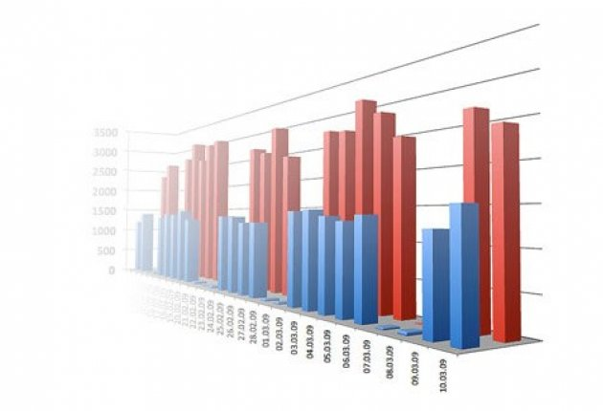
Разработка той или иной экономической теории опирается на использование метода моделирования экономики или построения экономической модели.

Slide 4

Экономическая модель – упрощенное описание экономики, которое выражает функциональную зависимость между двумя или несколькими переменными.

Slide 5
Вспомним кривую производственных возможностей
1. Данная модель представляет экономику, в которой производятся:
Средства производства, как обобщенный вид продукции
Предметы потребления как обобщенный вид продукции
2. Также предусмотрены 2 условия (ограничения):
Общество располагает ограниченными ресурсами
Ресурсы используются полностью

Slide 6
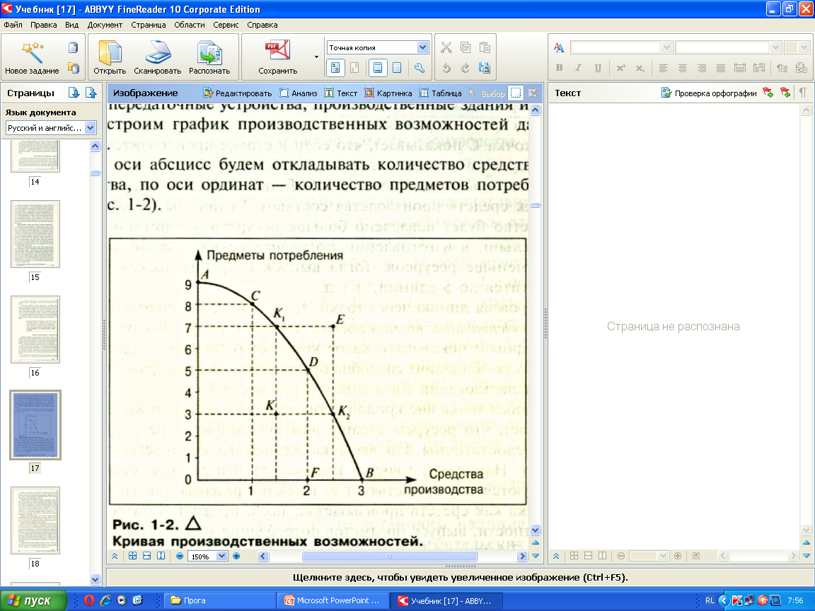
Данная модель вполне реалистична, однако упрощает реальность (многие факторы не учитываются: налоги, доходы рабочих и предпринимателей).
Модель дает возможность найти оптимальный вариант соотношения предметов потребления и средств производства (стр.15).
Метод моделирования предполагает, что экономист использует различные переменные величины.

Slide 7
Экономические переменные
Экономическая модель включает в себя зависимости одной величины от другой (доход семьи и её расход).
На примере кривой спроса покажем зависимость количество возможных покупок и цены товара.

Slide 8
Экономические данные – факты, выраженные, как правило, в виде цифр, несущие информацию об экономических переменных.
Данные характеризуют реальную действительность: экономическое положение предприятия, отрасли, материальное положение населения, размер налогов.

Slide 9
Размерность экономических величин
Интервальные – з/п или к любому другому виду дохода, основа которого цикличность (з/п 32 тыс. рублей для 1 месяца – нормально, а за год - маловато).
Моментная размерность – размер экономического показателя устанавливается на определенный момент времени (стоимость зданий, стоимость запасов сырья, резервы валюты в ЦБ).

Slide 10
Метод моделирования экономики делит все величины на:
потоки (имеют интервальную размерность)
запасы или фонды (они имеют моментную размерность)
Оперируя экономическими переменными, имеющими разную размерность, необходимо помнить, что нельзя вычитать или суммировать из одной другую.
Обратимся к примеру на странице 28

Slide 11
Экономические показатели выражаются в:
абсолютных показателях (тонна, метр, доллар…)
относительных показателях (отношение разноразмерных величин)

Slide 12
Номинальные и реальные величины
Данные, с которыми имеют дело экономисты, делятся на:
номинальные – экономические величины, выраженные в текущих ценах
реальные величины - экономические величины, выраженные в неизменных ценах.

Slide 13
Индексы
Для определения уровня и динамики многих экономических показателей используются индексы.
Индекс – это относительная величина, показывающая, во сколько раз уровень изучаемого явления в данных условиях отличается от уровня того же явления в других условиях (уровень принятый за 100% - базовый).
График представляет собой чертеж, позволяющий изобразить количественную зависимость одной величины от другой.

